Slide 1

Logo Sistema
GIVE & GO

Slide 2

GIVE & GO
Cajamarca González Nikolay Di Angelo
Hernández Guzmán Kevin
Moreno López Mateo
Quiñones Gómez María Alejandra
Rodríguez Gutiérrez Zharick Sofia
Servicio Nacional de Aprendizaje –SENA, Centro de Electricidad Electrónica y Telecomunicaciones
Tecnólogo en Programación de Software - Tercer trimestre
Instructor Albeiro Ramos

Slide 3

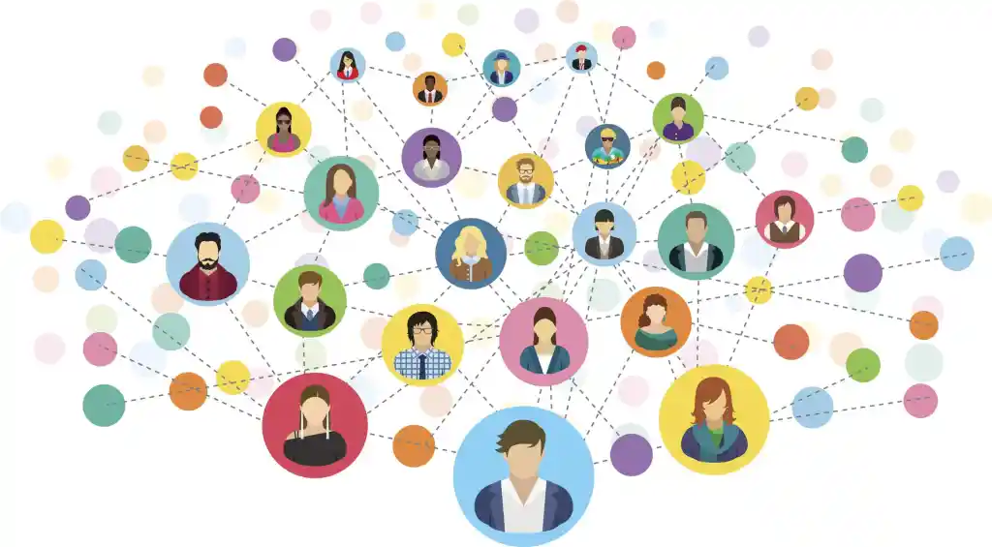
Introducción
En la localidad de Kennedy, se encuentra un gran número de organizaciones y beneficiarios en busca de voluntarios para diferentes tipos de ayuda. Debido a que el proceso de selección suele ser tedioso para ambas partes, se desarrollará un sistema de información web. La cual servirá como intermediario entre las organizaciones y los voluntarios, facilitando su comunicacion..

Slide 4

GIVE & GO
Problema
Objetivos
Justificación
Alcance
Delimitación
Entregables Trimestre
Logo Sistema

Slide 5
Problema
Logo Sistema
En la localidad de Kennedy, se encuentra la iglesia San Efrén, una organización que brinda apoyo a personas de la tercera edad. Esta institución se centra en la organización de eventos y en la donación de alimentos y ropa.
Como instrumento de recolección de información, se utilizó una entrevista dirigida a la organización, la cual fue atendida por la recepcionista y la coordinadora encargadas en la iglesia. Asimismo, se diseñó una encuesta para los posibles voluntarios y beneficiarios.
En el proceso de inscripción se evidencia la falta de optimización,el alcance restringido que tienen,los pocos voluntarios participantes en la organización y esto desencadena que aquellas personas (beneficiarios) que necesitan ayuda, no tengan la posibilidad de ser atendidas corerectamente.

Slide 6

Objetivo General
Desarrollar un sistema de información web denominado Give & Go que sirva como intermediario entre Organizaciones y voluntarios para el seguimiento de eventos.
Objetivo Específicos
Gestionar los Usuarios de GIVE & GO
Gestionar las publicaciones de eventos de las organizaciones.
Gestionar las donaciones a las organizaciones.
Gestionar el seguimiento locativo de eventos realizados y organizaciones.
Gestionar los reportes graficos e impresos del sistema GIVE & GO.

Slide 7
Justificación
Logo Sistema
Se propone el desarrollo de un Sistema de Información Web denominado GIVE & GO que sirva como herramienta software de apoyo al seguimiento del proceso de inscripción, donaciones, eventos, mensajería, seguimiento de los eventos de la iglesia San Efrén.
Permitirá la gestión de los Voluntarios y beneficiarios como usuarios de la iglesia San Efrén está actuando como una de las organizaciones. En la gestión de usuarios los Voluntarios, beneficiarios y organizaciones podrán registrarse, iniciar sesión, editar perfil.
En Gestionar las publicaciones de eventos de las organizaciones – fundaciones y beneficiarios podrán publicar el tipo, la categoría del evento, su ubicación, descripción.
En Gestionar la mensajería para la coordinación entre voluntarios, beneficiarios y organizaciones - fundaciones podrán enviar mensajes entre sí.
En Gestionar las donaciones a las organizaciones - fundaciones y beneficiarios podrán donar en el aplicativo como en las organizaciones, mirar la información de la organización - fundación con su ubicación.

Slide 8
Justificación
Logo Sistema
En Gestionar la mensajería para la coordinación entre voluntarios, beneficiarios y organizaciones - fundaciones podrán enviar mensajes entre sí.
En Gestionar las donaciones a las organizaciones - fundaciones y beneficiarios podrán donar en el aplicativo como en las organizaciones, mirar la información de la organización - fundación con su ubicación.
En Gestionar el seguimiento de eventos realizados las organizaciones - fundaciones podrán visualizar el estado del evento en conjunto de gráficas sobre este con su respectiva descripción.
Finalmente, facilitará la gestión de reportes gráficos e impresos, necesarios para la toma de decisiones del personal administrativo GIVE & GO.
Como aporte al sector social, Give & Go promueve la solidaridad organizada mediante el uso responsable de la tecnología. La plataforma fortalece la participación ciudadana estructurada, fomenta la transparencia en la gestión de ayudas y apoya procesos de verificación que generan confianza. Asimismo, permite medir el impacto social mediante datos claros.

Slide 9

Alcance
Logo Sistema
El sistema permitirá el registro y administración de perfiles de voluntarios, beneficiarios y organizaciones, así como la publicación, búsqueda y postulación a ofertas de ayuda y necesidades sociales.
Incorporará la ubicación para identificar eventos y las organizaciones, funcionalidades de notificaciones para la comunicación del usuario, y módulos de seguimiento que permitan generar reportes de impacto social basados en la participación y las actividades realizadas de nuestros usuarios.
El sistema no gestionará pagos ni donaciones económicas, no validará legalmente la identidad o antecedentes de los usuarios, ni será responsable de la ejecución logística o legal de las actividades acordadas, limitándose a ser una plataforma de intermediación digital.

Slide 10
Alcance
Arquitectura de Software : Cliente - servidor basada en tres capas :
Capa de presentación: interfaz con la que interactúan los usuarios.
Capa de lógica de negocio: procesamiento de la información y reglas del sistema.
Capa de datos: almacenamiento y gestión de la información.
Patrón de diseño MVC.
Front- End: HTML5, CSS, JavaScript.
Herramienta: Visual studio code.
Frameworks: React.js
Back-End: JavaScript, Java.
Entorno de ejecución: Node.js
Gestores de paquetes: NPM
Base de datos: MySQL, MySQL Workbench.
Servidores: Node.js Server, MySQL Server.
Librerías y herramientas de desarrollo: Git, GitHub, Postman.

Slide 11
Delimitación
El cronograma: Hasta dónde va el proyecto en términos de Tiempo, actividades, evidencias, responsables, entre otros (Revisar concepto de Modelo Gantt)

Slide 12
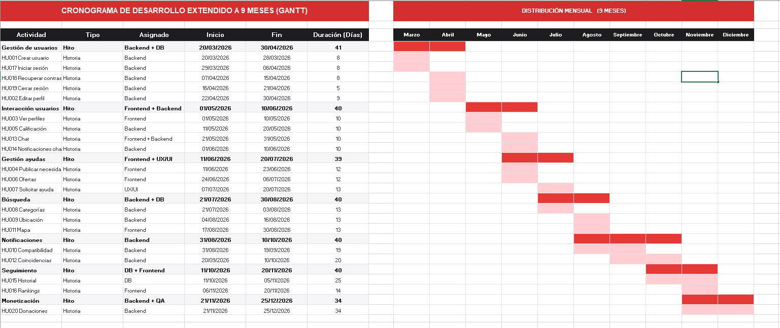
Diagrama de Gantt

Slide 13
Entregables Proyecto Formativo por Trimestre
Logo Sistema
Logo Empresa
Primer Trimestre
Plan de Proyecto
Levantamiento de Información
Diagrama de Procesos
IEEE-830 o Historias de Usuario
Diagrama Casos de Uso
Casos de Uso Extendido
Diagrama de Clases
Prototipo No Funcional
Patrón de Diseño
Tercer Trimestre
Planeación de Pruebas
Ejecución de Pruebas
Quinto Trimestre
Manual de Usuario
Sistema de Información Web – Servidor Externo
Segundo Trimestre
Modelo Entidad Relación
Modelo Relacional
Diccionario de Datos
Script de la BBDD
Sentencias DDL
Consultas DML
Automatización de la BBDD
Sistema de Información Web – Servidor Local
Cuarto Trimestre
Manual de Instalación
Configuración del Servidor de Aplicaciones
Configuración del Servidor de BBDD

